Slide 1












Café Kiosk
Picky!
CODE BUDDY
임현택 오호준 권태준 김수환
CLOSE

Slide 2

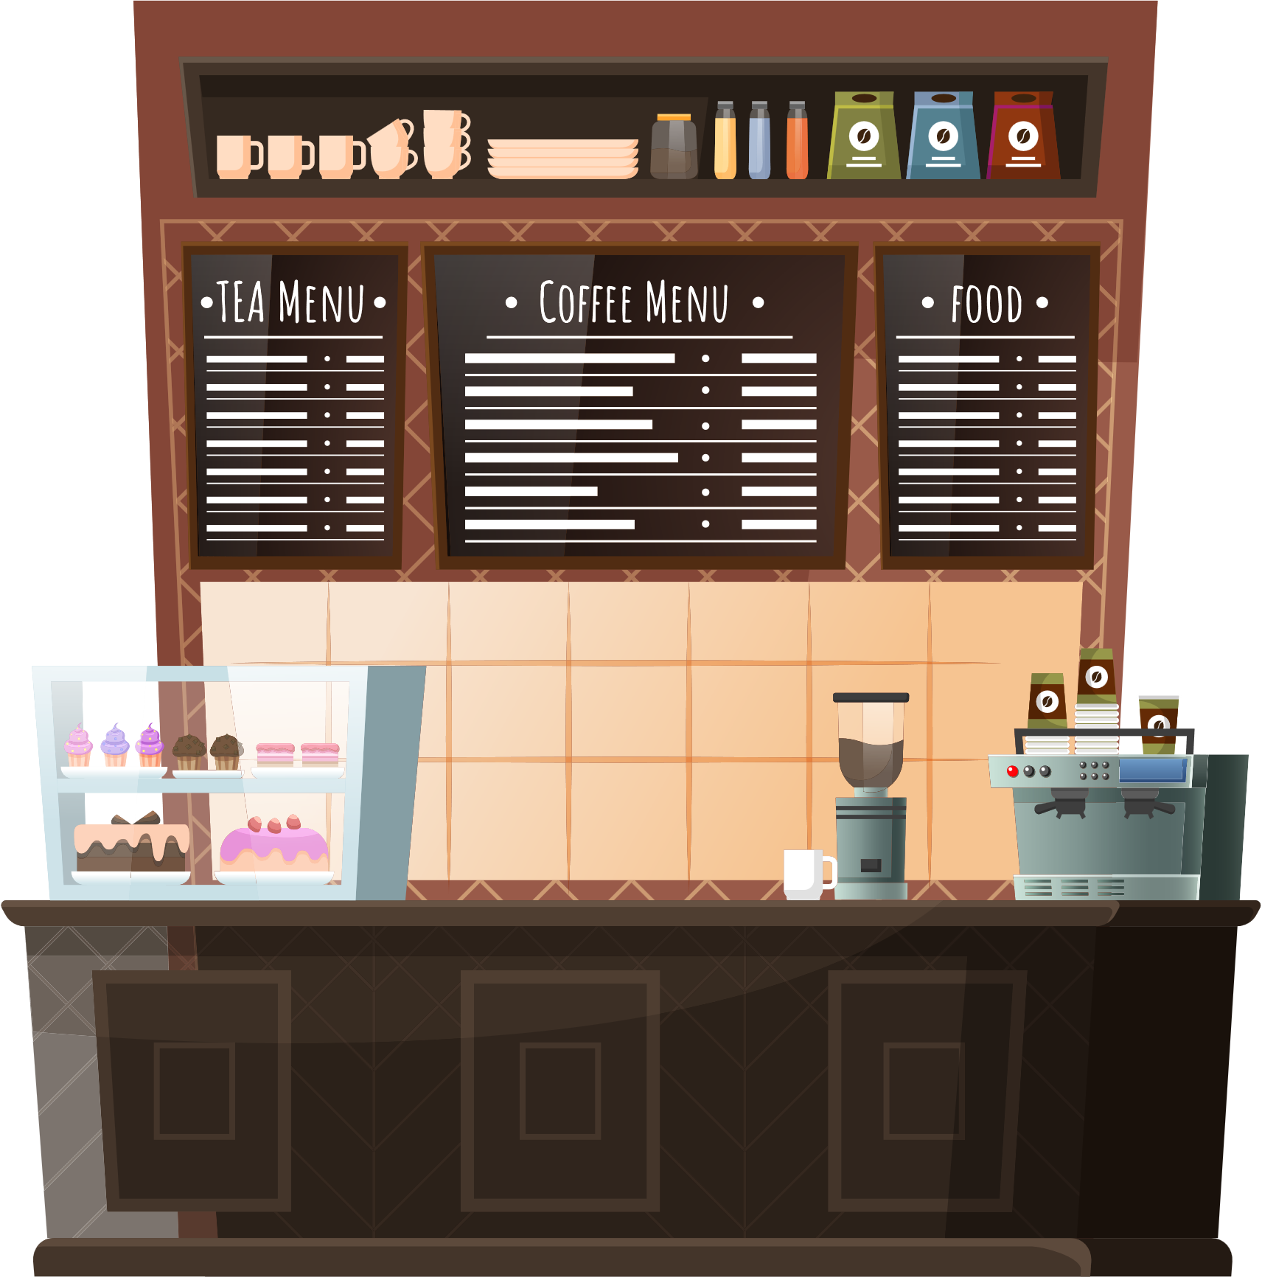






Content
기존 카페 키오스크의 한계
문제점 & 해결방안
시연
기대효과
마무리

Slide 3



기존 카페
키오스크의 한계
사용 편의성
인터페이스 문제
고객 지원
언어 및 접근성
데이터 보안
물리적 보안
보안 문제
사용자 경험
제한된 상호작용

Slide 4






문제점
오주문 방지
기능의 부재
다양한 주문
방식에 대한
대응 부족
줄임말, 은어,
오타 및 오발음
인식의 부재
Notes:
■ 다양한 주문 방식에 대한 대응 부족
- 고객이 나누어 주문한 동일한 메뉴를 기존 키오스크가 개별 주문으로 처리하여, 중복 주문이나 누락된 주문이 발생할 수 있습니다.
■ 줄임말, 은어, 오타 및 오발음 인식의 부재
- 고객의 다양한 표현을 제대로 인식하지 못해 주문 오류가 발생할 가능성이 큽니다.
■ 오주문 방지 기능의 부재
- 나누어 주문된 동일한 메뉴를 합산하여 처리하지 못해, 고객이 의도한 대로 주문이 이루어지 않을 수 있습니다.

Slide 5
해결방안
고급 자연어 처리 도입
Rasa 기반의 AI 챗봇을 활용하여 줄임말, 은어, 오타 등을 정확히 인식하고 처리할 수 있도록 합니다.
주문 통합 및 오주문 방지 기능 추가
AI 챗봇은 고객이 나누어 주문한 동일한 메뉴를 자동으로합산하여 처리함으로써, 중복 주문과누락된 주문을 방지합니다.
다양한 주문 방식에 대한 일관된 대응AI 챗봇은 다양한 주문 방식에
일관되게 대응하여 고객이 의도한 대로 주문이 정확하게 이루어지도록 합니다.
다양한 주문 방식에 대한 일관된 대응

Slide 6
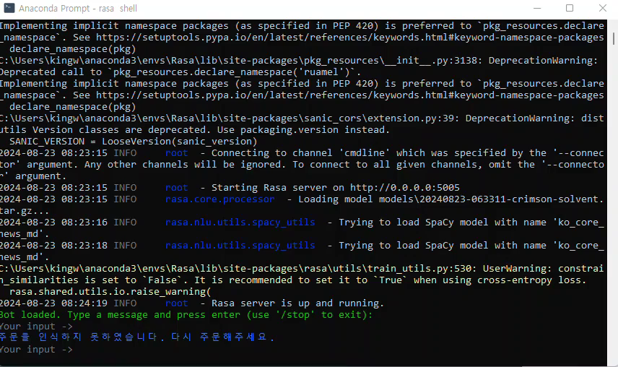

시연
coffee
coffee
Code Buddy

Slide 7



기대효과
주문 효율성 및
정확성 향상
고객 만족도 증대
매출 증가 가능성
Notes:
AI 챗봇을 도입함으로써 다음과 같은 긍정적인 효과를 기대할 수 있습니다
주문 효율성 및 정확성 향상
자연어 처리 및 주문 통합 기능을 통해 주문 오류가 줄어들고, 고객 대기 시간이 단축됩니다.
고객 만족도 증대
고객은 다양한 표현으로 편리하게 주문할 수 있으며, 주문 과정에서의 불편함이 줄어듭니다.
매출 증가 가능성
고객 맞춤형 서비스와 정확한 주문 처리를 통해 재방문율이 증가하고, 카페의 매출이 상승할
가능성이 높아집니다.

Slide 8



마무리
활동 후 후기

Slide 9


Q&A
coffee
coffee

Slide 10
Thank you for listening!
CODE BUDDY

